Slide 1


Nhận biết

Slide 2
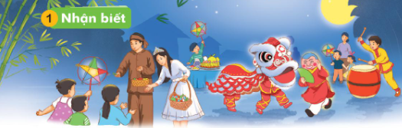
Thứ tư ngày 14 tháng 10 năm 2023
Trung thu bé được chia quà

Slide 3
Đọc

Slide 4

ia
th
th
u
ch
ia
thu
chia
thẻ thọ thơ
đĩa mía thìa

Slide 5
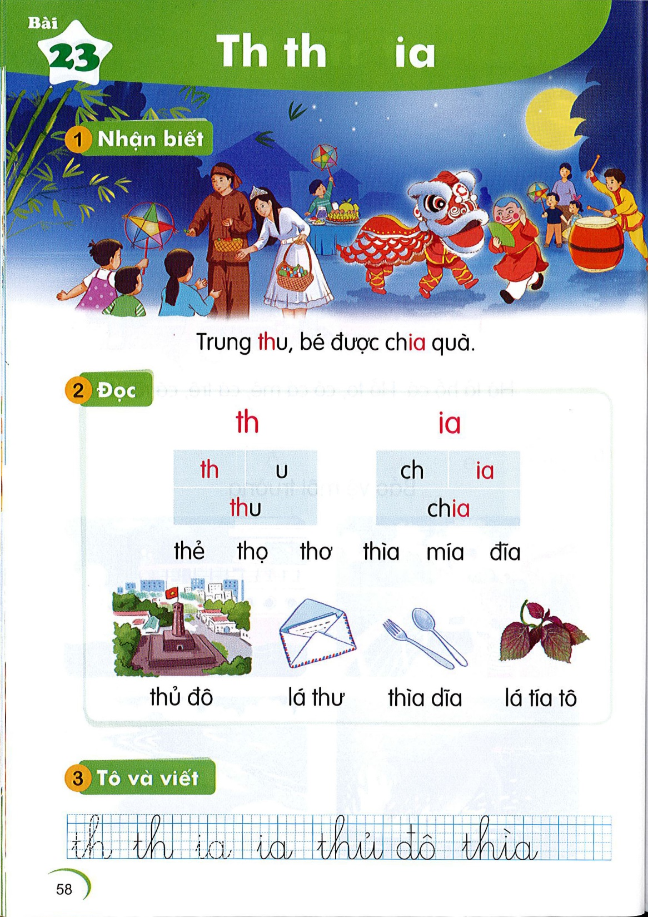
Thứ … ngày … tháng … năm ..
thủ đô
lá thư
thìa dĩa
lá tía tô

Slide 6
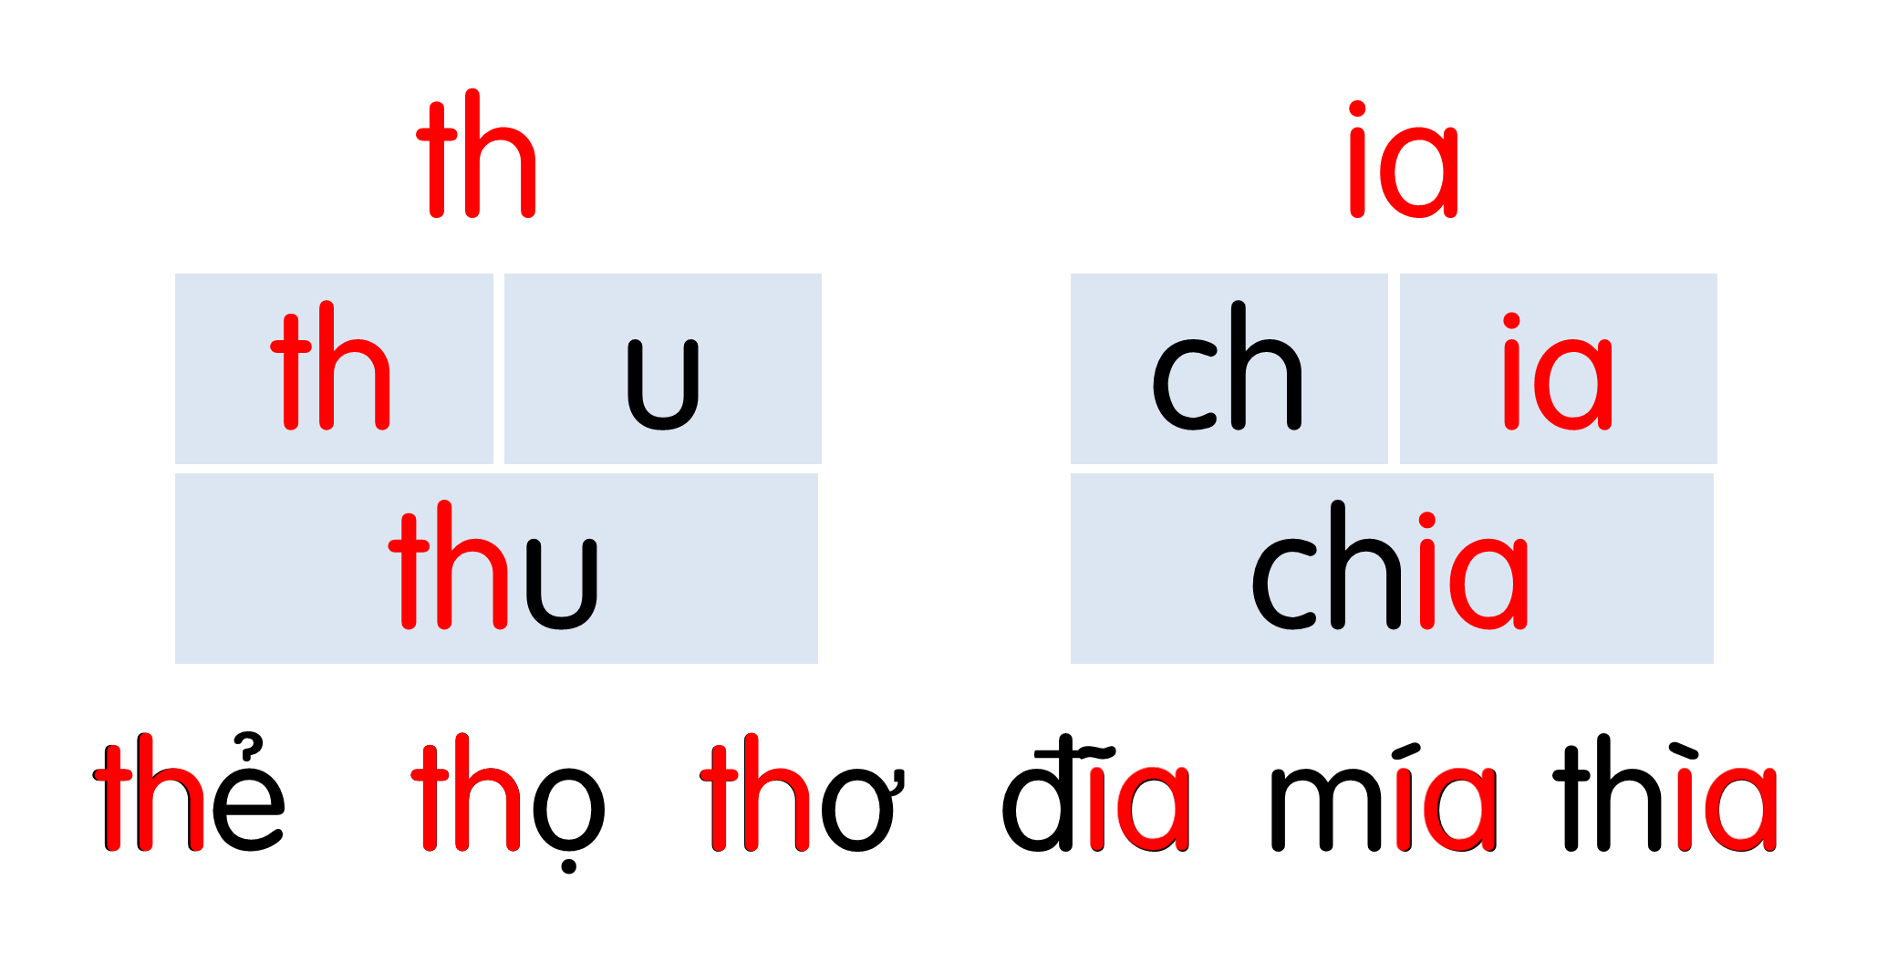
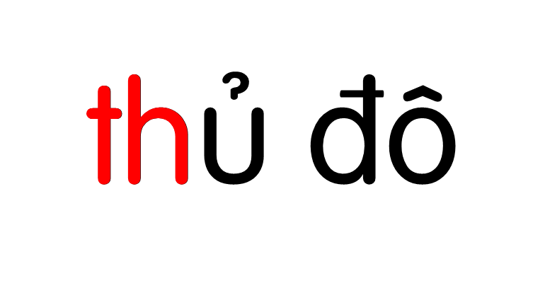


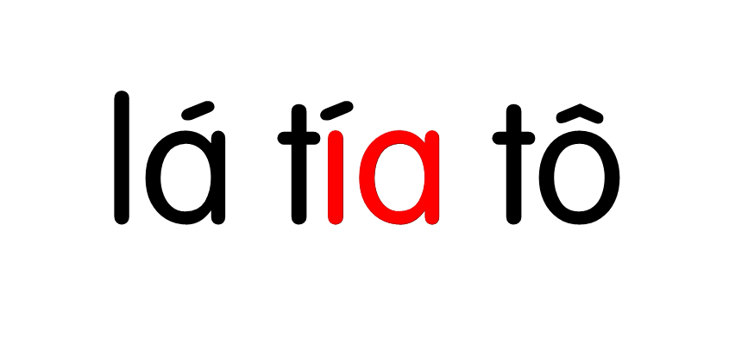

Slide 7


th
th
ia
ia
thủ đô
thìa

Slide 8
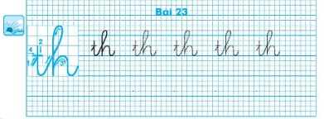
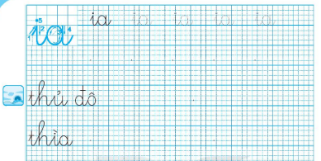

Slide 9



Dặn dò

